Slide 1
Как мы готовим React
Алексей Петроченков
Senior software developer EPAM Systems

Slide 2
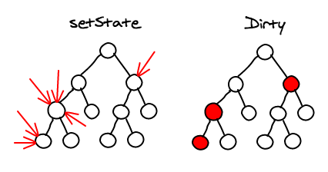
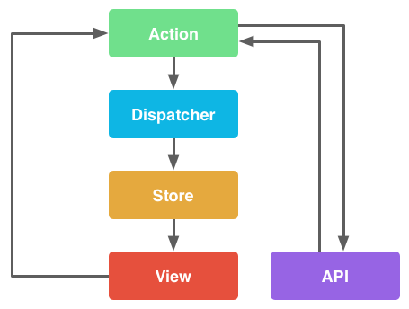
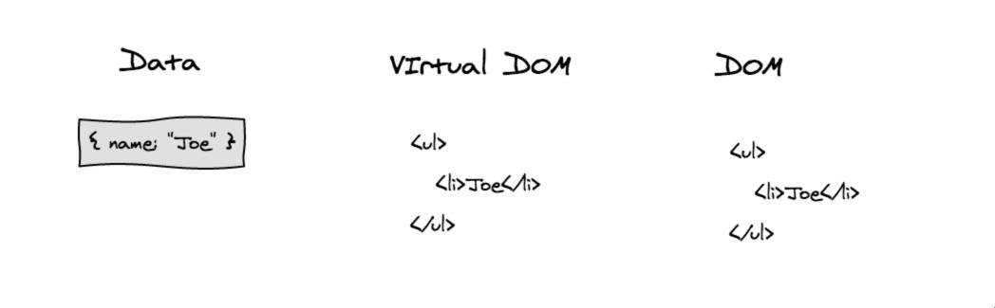
Flux
Почему react?
2
Удобство работы
FLUX
Виртуальный DOM -> Скорость

Slide 3


Flux
React component libraries
3
Material UI
React-Bootstrap
???

Slide 4
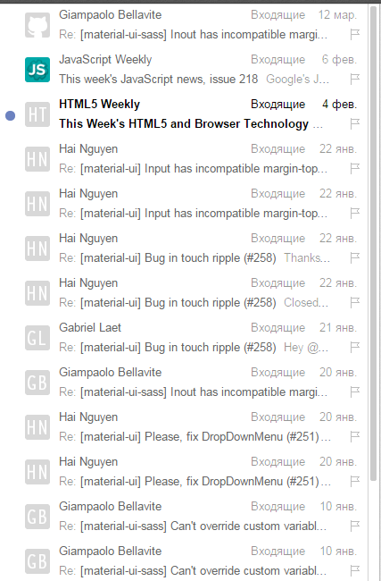
Flux
Material UI
4
Проблемы:
Верстка
Документация
Баги

Slide 5
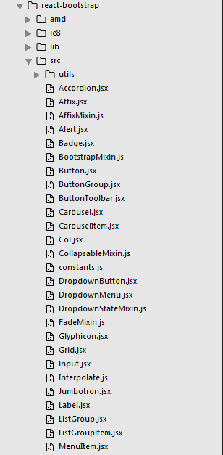
Flux
Документация по React-Bootstrap
5
http://getbootstrap.com/javascript

Slide 6

Flux
Печалька ☹
6

Slide 7
Flux
React-Router
7
Вьюха Viewport.react.js
<Route name='viewport' path='/' handler={Viewport}>
http://yourdomain.com/viewport

Slide 8
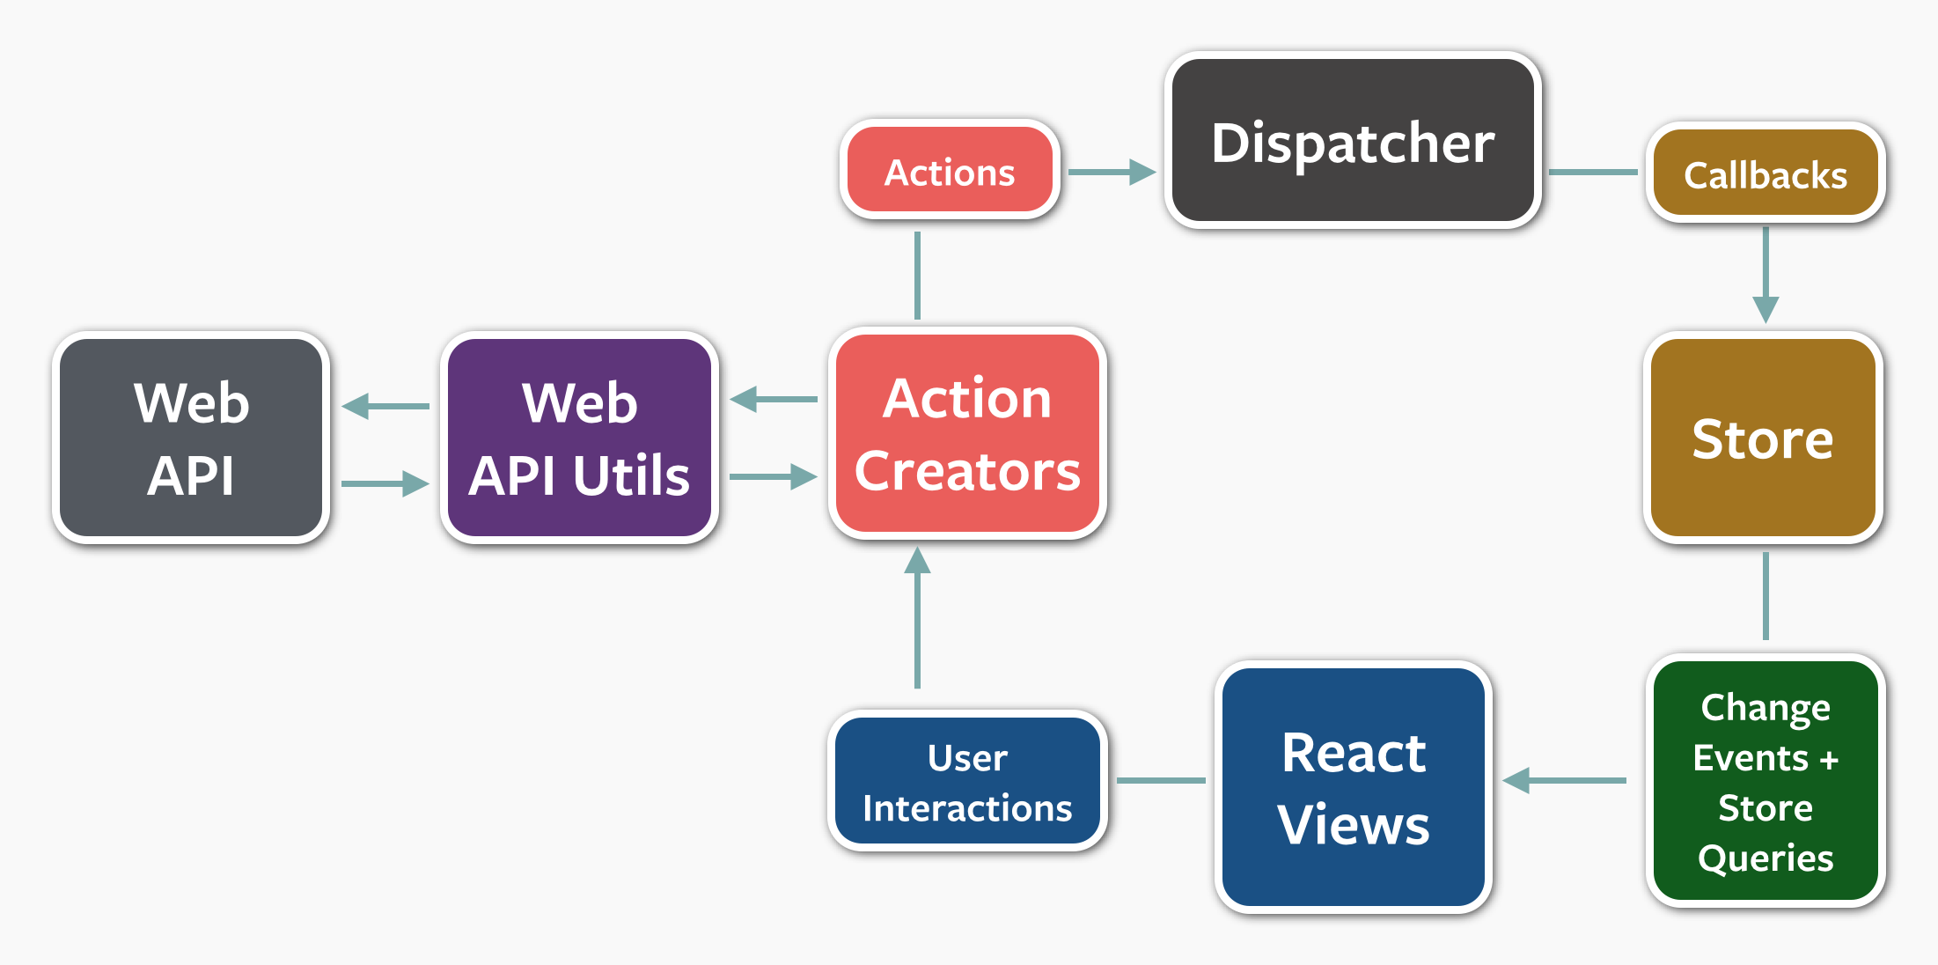
Flux
Flux
8

Slide 9
Flux
Три store один view
9
Store 1
Store 2
Store 3
5 ms
15 ms
16 ms
React View
Virtual render
Virtual render
Virtual render
1
2
3
RENDER
DOM

Slide 10
Flux
Печалька ☹
10

Slide 11
Flux
AJAX
11

Slide 12
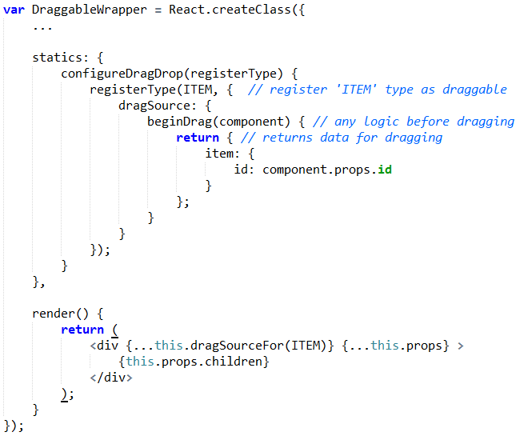
Flux
REACT-DND
12
[СЛАЙД 11]

Slide 13
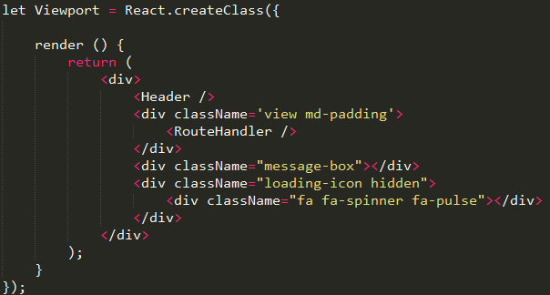
Flux
POPUP
13
[СЛАЙД 11]
React.render(reactElement, document.body)
Чистит боди и рендерит в него reactElement

Slide 14
Flux
KEY
14
[СЛАЙД 11]
array.map((item, index) => {
return <Cm key={index + ‘d’} />;
});
Как оказывается комбинация index + ‘d’ не является уникальной в пределах родителя
key={shortid.generate()} - наше спасение

Slide 15
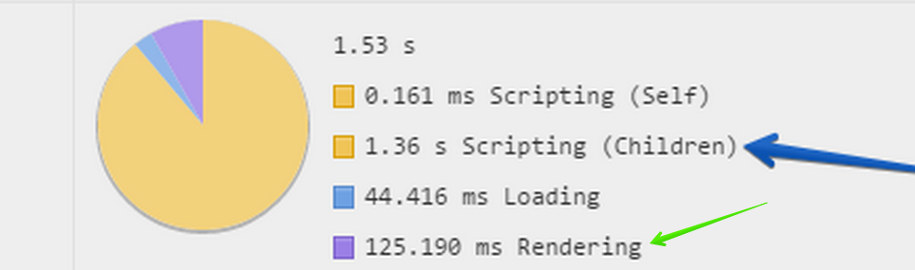
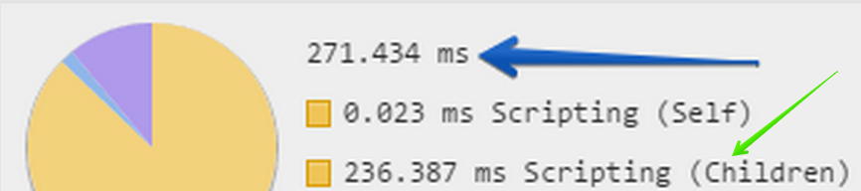
Flux
PERFORMANCE
15
[СЛАЙД 11]
MOBILE (NEXUS 5, CHROME 41)
DESKTOP

Slide 16

Flux
PERFORMANCE
16
[СЛАЙД 11]

Slide 17


Flux
REACT 0.14
17
[СЛАЙД 11]

Slide 18

Flux
GOOD LUCK!
18
[СЛАЙД 11]
React + FLUX = …

